Slide 1
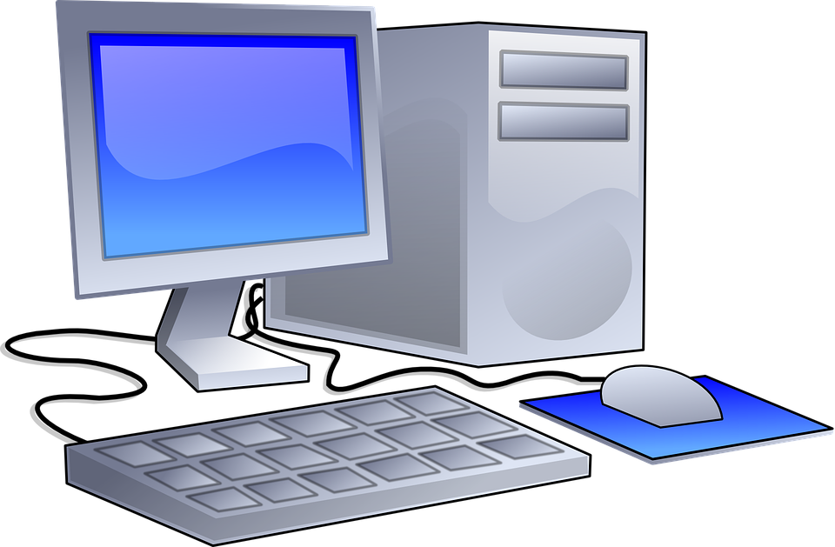
10장 tkinter로 GUI 만들기
문제 풀어 봅시다.

Slide 2
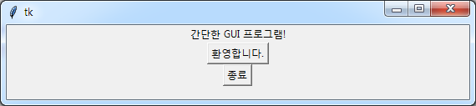
Ex1
하나의 레이블과 2개의 버튼을 가지는 프로그램 작성
Hint)
텍스트는 Label()로 생성한다. 버튼은 Button()으로 생성한다.
배치관리자는 pack으로 한다.

Slide 3
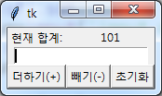
Ex2
숫자를 입력하고 “더하기“ 버튼을 누르면 합계에 더해지고 “빼기“ 버튼을 누르면 합계에서 빼지는 계산기를 작성하시오.
Hint)
사용자가 입력한 값을 entry.get()으로 읽어서 정수로 변환한 후에 변수 total에 합한다. 이 값을 레이블에 표시하면 된다.
label[‘text’]=str(total)

Slide 4
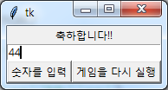
Ex3
우리가 앞에서 텍스트 버전으로 제작하였던 숫자 맞추기 게임을 그래픽 사용자 인터페이스 버전으로 작성해보자
Hint)
“숫자를 입력“ 버튼이 눌러지면 엔트리에 입력된 값을 가져와서 guess 변수에 저장한다.
get=int(entry.get())
이 변수와 비교하여서 적절한 메시지를 레이블을 통하여 출력한다.
label[‘text’]=message

Slide 5
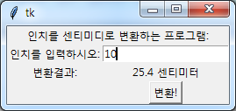
Ex4
인치를 센티미터로 변환하는 다음과 같은 프로그램을 작성해보자
Hint)
“변환”버튼이 눌려지면 엔트리에 입력된 값을 가져와서 inch_val 변수에 저장한다. 이 변수에 2.54를 곱하여 센티미터값을 얻은 후에 이 값을 레이블에 텍스트로 표시한다. 배치 관리자는 그리드 배치 관리자를 사용한다.

Slide 6
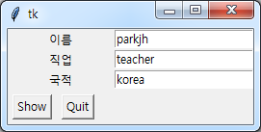
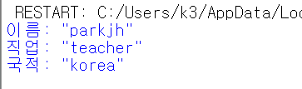
Ex5
데이터를 입력 받을 때 사용할 수 있는 다음과 같은 애플리케이션을 작성해보자
Hint)
격자 배치 관리자를 사용한다.

